Slide 1
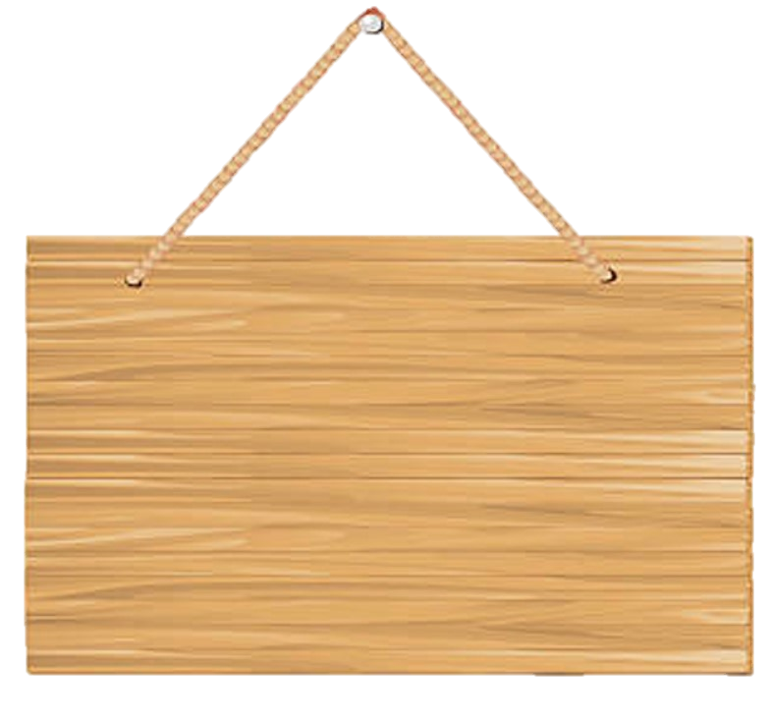
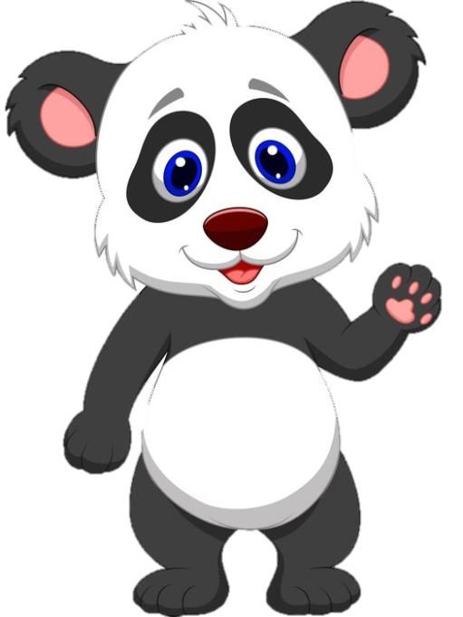
AI NHANH HƠN

Slide 2
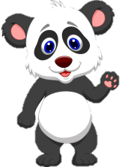
CHÚC MỪNG
CHÚC MỪNG

Slide 3
ba

Slide 4
c

Slide 5
b

Slide 6
cá

Slide 7
bà

Slide 8
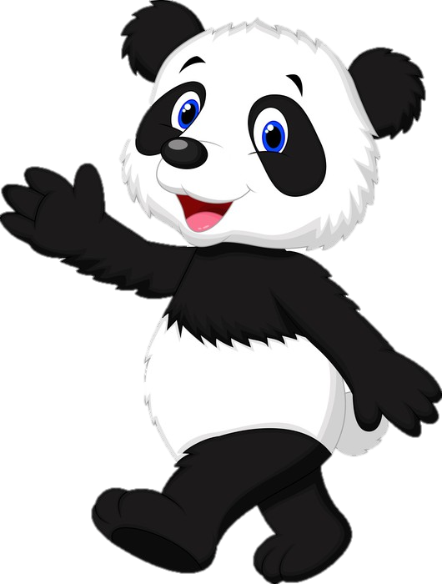
c

Slide 9
Ba ba

Slide 10
cà

Slide 11
ca

